Slide 2
OPIS PODJETJA
Smo ekipa dijakov, ki se ukvarja s proizvodnjo in prodajo kopalne bombe.
Po napornem dnevu se prileže topla kopel, zato bi vam radi popestrili večere v vaši kopalni kadi. Izdelujemo visoko kakovostne, naravne kopalne bombice, brez umetnih barvil, ki se raztopijo v stiku z vodo, pri tem pa oddajajo prijeten vonj. Bombice vsebujejo naravne sproščujoče sestavine, prijetno dišijo, hkrati pa negujejo vašo kožo. Zagotavljajo sproščujoč občutek in dobro počutje. Naša ponudba je raznovrstna in celovita. Kopanje je bilo vedno sprostilen način očiščenja telesa in misli, naša novost pa bo to še okrepila, zato se prepustite temu čudesu.
Naš proizvod Natural splash predstavlja popolno sprostitev v vsakdanjem napornem in stresnem življenju. Naša strategija temelji na načelih trajnostnega razvoja in se kaže v skrbi za zaposlene, povezani z zdravjem in kakovostjo življenja.

Slide 3
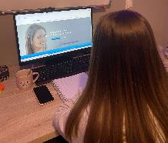
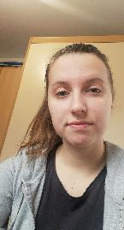
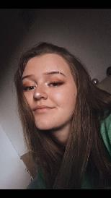
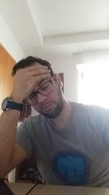
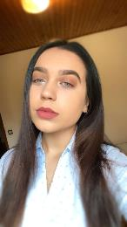
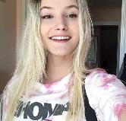
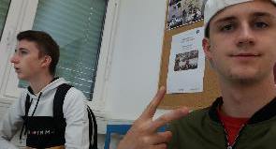
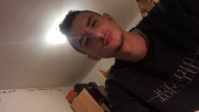
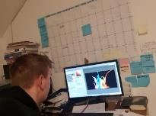
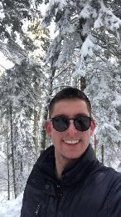
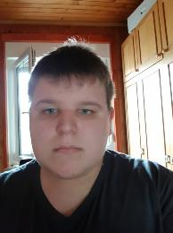
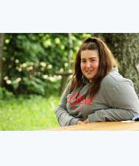
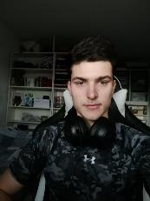
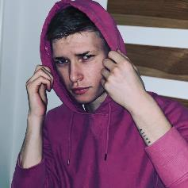
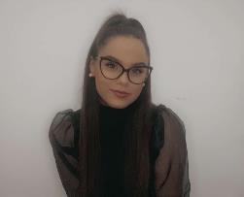
PODJETNIŠKA EKIPA

Slide 4
OPIS IZDELKA
Izdelujemo visoko kakovostne, naravne kopalne bombice, brez umetnih barvil, ki se raztopijo v stiku z vodo, pri tem pa oddajajo prijeten vonj.
Naše bombice bomo izboljšali tako, da jim bomo dodajali razne nove vonjave, nove oblike in jih izboljšali v sami sestavi, kar pomeni da bodo še iz različnejših naravnih sestavin.
Izdelke bomo zaščitili z patentom, stroške proizvodnje bomo zniževali postopno začeli bomo z energijo- varčne žarnice, izklapljanje naprav, ki niso v uporabi

Slide 5
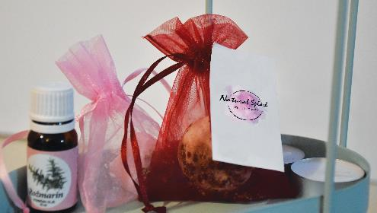
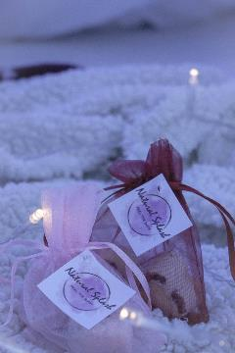
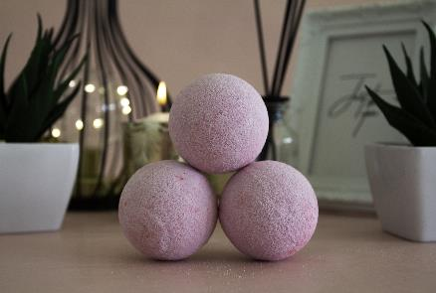
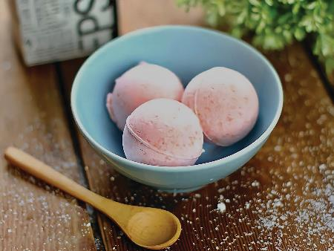
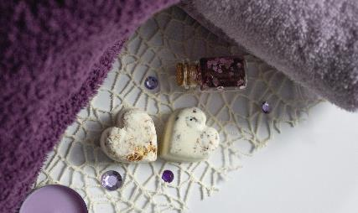
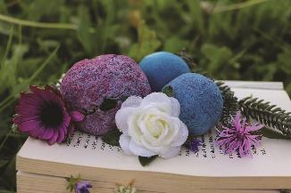

Slide 6
PRODAJA
Začetek na Jugovzhodni regiji, nato se bomo širili postopoma po celotni Sloveniji, kasneje še na Evropski trg.
Glede na naše prodajne in proizvodnje zmožnosti želimo doseči minimalno 50% potencialnega trga.
Naša ponudba je raznolika, sestavine so 100% naravne, ni dodanih parfumov ali kemikalij, vse je ročno narejeno - vsaka bombica je na svoj način unikatna, možno je ekološko, okolju prijazno pakiranje bombice (brez nepotrebne embalaže, plastike...). Z našimi naravnimi izdelki boste vstopili v svet fantazije ter običajno kopel preprosto popestrili z barvami ter svežimi listi cvetlic.
Skrb za trajnostni razvoj.
Delež zaslužka doseženega s prodajo namenimo zasaditvi dreves v urbanih središčih mest v Slovenijo.
Analiza konkurence:
Ime podjetja | Prednosti | Slabosti
Lush | Naravna sestava kopalnih bombic | Višje prepoznavnost na trgu, nižje cene
I Heart Revolution | Naravna sestava | Nižje cene
Greenum | Naravna sestava | Nižje cene
Mad Beauty | Naravna sestava | Nižje cene, vizualno lepše

Slide 7
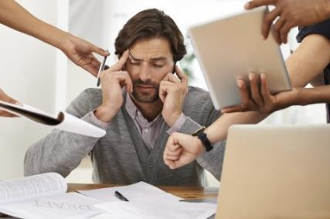
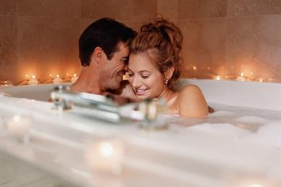
CILJNI TRG
Odrasli,
najstniki ,
vsi, ki potrebujejo sprostitev po napornem dnevu.

Slide 8
PROMOCIJSKI NAČRT
Promoviranje v večjih trgovskih centrih, preko medijev (POP TV, KAVAL A, PLANET TV, RADIO 1), socialnih omrežij, s pomočjo influenerjev → pridobitev večje prepoznavnost na trgu.
FACEBOOK STRAN: navedeni so vsi kontaktni podatki, naš sedež firme, opis podjetja itd. Na strani bo dosegljiva tudi naša ponudba. Z objavami bi našim sledilcem pokazali dodano vrednost našega podjetja in namensko uporabo- torej prepričali bi ljudstvo, da lahko naš izdelek izpopolni vsak njihov normalen dan.
INSTAGRAM STRAN: oglaševanje bo potekalo, preko Instagram strani, ki jo bomo naredili sami. Imeli bomo določeno uro in dan , kadar bomo na posebni način oblikovali objavo, ki bo vzbudila pozornost našim sledilcem. Na IG strani bomo imeli navedene vse kontaktne podatke, naš sedež firme, opis podjetja itd. Na strani bo dosegljiva tudi naša ponudba. Z objavami bi našim sledilcem pokazali dodano vrednost našega podjetja in namensko uporabo- torej prepričali bi ljudstvo, da lahko naš izdelek izpopolni vsak njihov normalen dan.

Slide 9
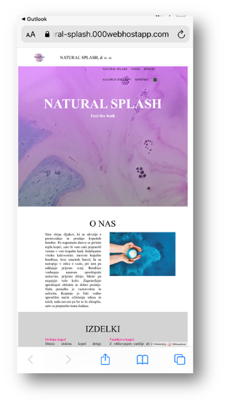
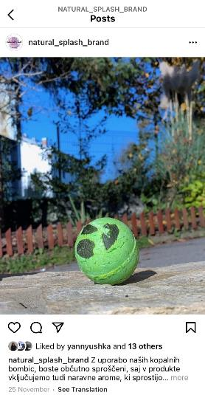
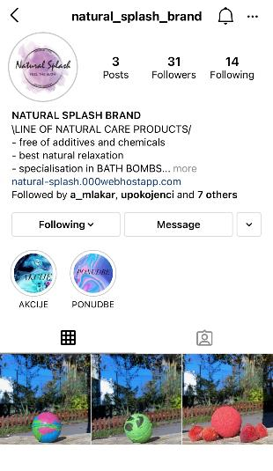
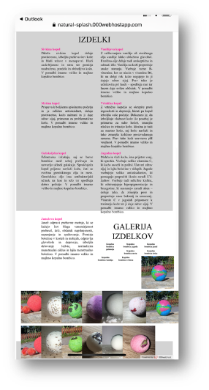
PRIMERI INSTAGRAM OBJAV IN OBJAV NA SPLETNI STRANI

Slide 10
ZAPOSLENI
Obstoječi sodelavci oz. zaposleni so razdeljeni po različnih oddelkih:
- proizvodni delavci
- kemijski tehniki,
- strokovnjaki za prodajo in trženje.
Za vodenje poslovnih knjig bi v začetku najeli računovodski servis.
Potrebe po kadrih v bodoče:
dodatne zaposlitve v proizvodnji,
računovodja,
medijski tehnik,
strokovnjaki za področje digitalnega trženja,
kemijski inženir.

Slide 11
FINANČNI NAČRT
Sredstva smo dobili deloma s pomočjo sponzorja kickstarter, deloma pa so ga vložili družbeniki.
Nadaljnja sredstva bomo pridobivali s prihodki od prodanih izdelkov.
Točka preloma pri 700 kosih je naslednja: 5855 €.

Slide 12
STRUKTURA KAPITALA
LASTNI VIRI
TUJI VIRI
Sponzor Kickstarter 90.000 €
Gal Peterlin 5.000 €
Janja Grubar 2.000 €
Maša Kočevar 1.000 €
Tamara Pate 2.000 €

Slide 13
OBVLADOVANJE STROŠKOV (na mesec)
Fiksni:
Variabilni:
stroški najemnine 2000 €
stroški telefona in interneta 50 €
stroški elektrike 100 €
stroški zavarovanja 121 €
stroški oglaševanja 70 €
SKUPAJ: 2341 €
Stroški materiala 60% od prodaje skupaj 3513 €
Stroški amortizacije 150 €
Stroški dostave 150 €
Stroški plač/mesec 1635 €: (direktor: 8 €/uro,
šef oddelka: 7 €/uro, delavec: 6 €/uro)
Stroški skladiščenja 200 €
SKUPAJ: 5648 €
VC/enoto 8,07 €

